Slide 1
Kommunalt Foreldreutvalg
Sandnes Kommune
21.02.2018
Iglemyr Skole

Slide 2
Agenda
Intro
Hvordan holde seg oppdatert
Bemanningsnorm
Bruk av SU
  Foreldre- / elevundersøkelsen
Pause
SLT
Oppgaver til FAU
Ferdig ca 20.30

Slide 3
Intro
Kommunalt foreldreutvalg består av 1 representant og 1 vara representant fra hver skole i Sandnes Kommune
  Skal være medlem av FAU
KFU velger fire styremedlemmer og to vara
  Christian Asserson (leder), Hege Eide, Siri Tansø, Rune Stangeland, Eivind Tjessem, Susanne Mönnich
Styret møtes 2+2 ganger i året + ved behov (f.eks. ved høringsuttalelser)
KFU møtes 2-4 ganger pr år (1 høst 2017, 2 vår 2018, ? Høst 2019)
KFU er et felles organ for alle FAU som kan gjøre seg hørt på kommunalt nivå, men som likevel ikke har noen formell «myndighet». SU er skolenes øverste organ hvor foreldre formelt har en rolle.
KFU skal representere saker på vegne av alle foreldre – ikke enkeltmedlemmer / styret

Slide 4
Hva har vi gjort til nå?
2017
  September: KFU møte
  Oktober: Styremøte
  November: Styremøte
  Oktober: Høringsuttalelse Økonomiplan + møte med posisjon og opposisjon
  + diverse møteaktivitet med skoleadministrasjonen og utdanningsforbundet
2018
  Januar: Styremøte
  Februar: KFU møte + Utvalg for kultur og oppvekst
  April: Styremøte KFU (4. april) + Høringsuttalelse Skolebehovsplan
  Mai: Årsmøte KFU
Opprettet facebookgruppe for Sandnes KFU + Styret (forsøker å være noe mer aktiv fremover)
Ryddet/oppdatert hjemmesiden til Sandnes KFU

Slide 5
Hvordan holde deg oppdatert?
Sandnesposten og Stavanger Aftenblad
Facebookgruppen Sandnes KFU - vær gjerne aktiv ☺
Linker på minskole.no/kfusandnes
Utvalg for kultur og oppvekst
Samarbeidsutvalget (SU) på skolen
Sandnes Kommune sine hjemmesider
Andre kilder? Kommentarer / Innspill?

Slide 6
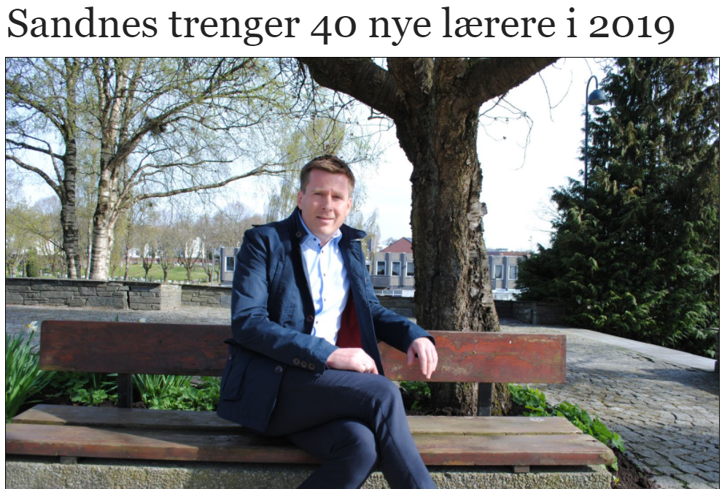
Bemanningsnorm grunnskole
Trer i kraft fra høsten 2018
Sier noe om lærerdekning pr elev i grunnskolen
  2018:
    1-4 trinn: 1 lærer pr 16 elever
    5-10 trinn: 1 lærer pr 21 elever
  2019
    1-4 trinn: 1 lærer pr 15 elever
    5-10 trinn: 1 lærer pr 20 elever
Gjelder per skole, ikke per klasse
Gjelder ikke «til enhver tid», og gir fleksibilitet til tilpasninger
Potensiell utilsiktet effekt er reduksjon i årsverk knyttet til andre roller (f.eks. miljøterapeut)
  Usikkerhet rundt finansieringskilde

Slide 7
Bruk av Samarbeidsutvalg (SU)
KFU mottatt henvendelser om å uttale seg om diverse saker av lokal karakter
Samarbeidsutvalget (SU) er skolens øverste rådgivende organ og her er alle partene i skolen representert: elever, foreldre, undervisningspersonalet, andre tilsatte og to representanter fra kommunen, hvor rektor skal være den ene. SU har rett til å uttale seg i alle saker som gjelder skolen.
  Ordensreglementet
  Skolens informasjonsvirksomhet
  Virksomhets- og utviklingsplaner for skolen
  Forslag til budsjett
  Prinsipper for valg av bøker til skolebiblioteket
  Plan for hjem-skole-samarbeid
  Skolevurdering
  Trafikkforholdene
  Skoleskyss
  Planer for ombygging og vedlikehold av skoleanleggene

Slide 8
Hvem bryr seg om SU?
Møtereferatene er fast innslag i møte i utvalg for kultur og oppvekst. De blir lagt merke til!
Kommunaldirektør både leser og setter seg inn i alle SU referat
SU har en viktig rolle!
Hvordan opplever KFU representantene at SU oppfyller sin rolle?
  Uten å gå i enkeltcase eller på enkeltpersoner

Slide 9
Pause – 15 minutt

Slide 10
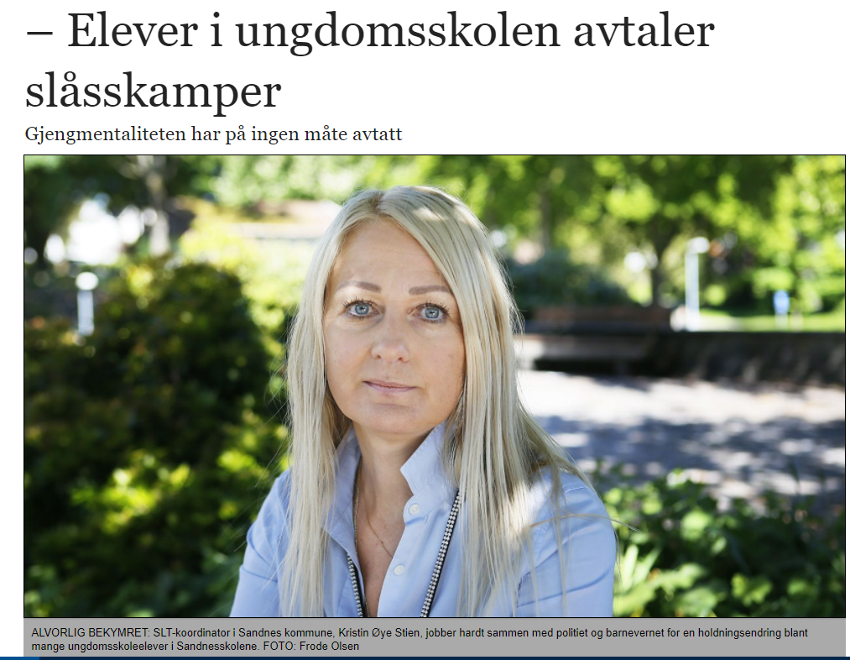
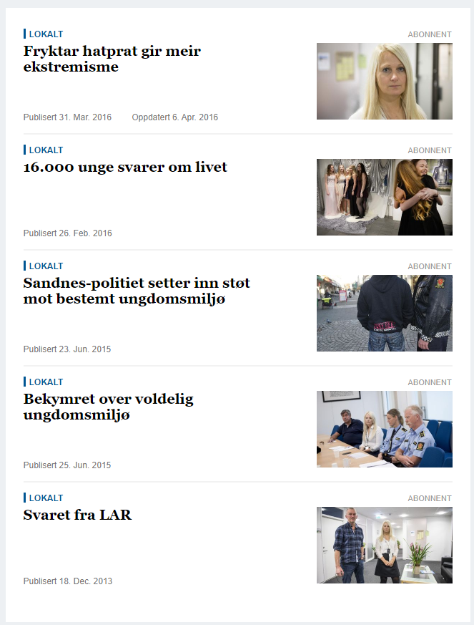
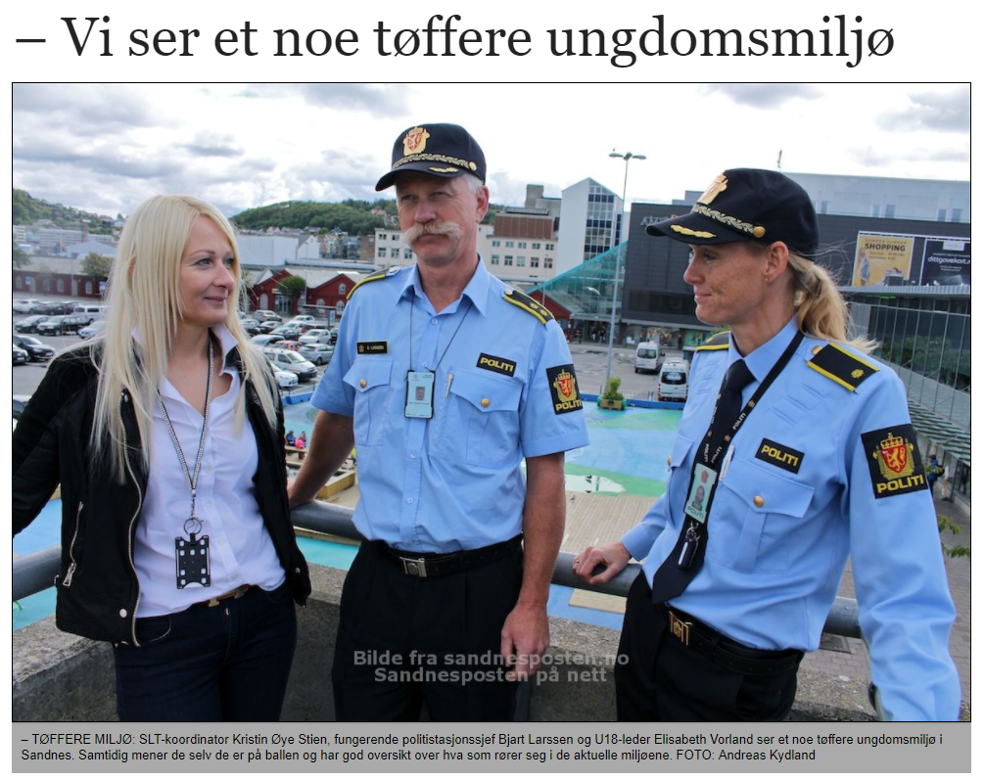
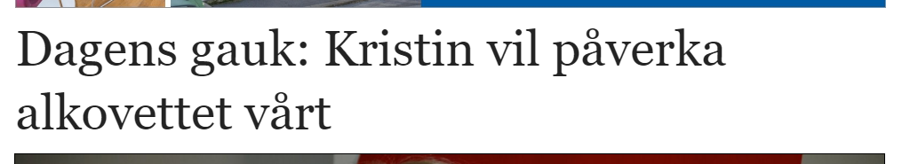
SLT

Slide 11
Hva i all verden er SLT?
SLT (Samordning av Lokale kriminalitetsforebyggende tiltak)
Selv om SLT primært handler om å forebygge kriminalitet, har Sandnes kommune valgt å se alt det forebyggende arbeidet i sammenheng.
SLT er i hovedsak rettet mot barn og unge og deres foresatte. Målet er at kommunens barn og unge skal få riktig hjelp til riktig tid, av et samlet hjelpeapparat som samarbeider godt på tvers av etater og faggrupper.
SLT-koordinator skal først og fremst ha fokus på systemer og strukturer, og bidra til at ulike faginstanser arbeider bedre sammen i det forebyggende arbeidet.
SLT koordinatoren er det primære bindeleddet mellom politi og kommune.

Slide 12
Hva gjør vi nå?
SLT koordinator måtte melde avbud…
  …men er SVÆRT interessert i et tettere samarbeid med KFU!
KFU presenterer i dag fire tema som SLT har foreslått
Dere tar disse tema med tilbake til lokalt FAU og tar en diskusjon rundt minst ett av temaene
  Referat fra diskusjon sendes styret i KFU før årsmøte (frist 1. mai)
I årsmøte vil SLT presentere seg og åpne for å diskutere temaene videre

Slide 13
Hva som skal besvares
Hvordan kan vi som foreldre bidra innenfor hvert tema?
Gitt at en løsning kan være klasse- / trinnregler, hvordan sikre at alle foreldre følger opp? I begge ender av skalaen…
  Hvilke erfaringer / tanker har FAU om effekt og utbredelse av klasse- / trinnregler?

Slide 14
Tema 1: Rus
Foreldre er de viktigste forebyggerne
Tenåringer med kjipe foreldre drikker mindre (www.kjipeforeldre.no).
Ungdomstiden – Psykiske plager/ensomhet
Hvorfor er alkohol farlig for ungdom?
Fakta om rusmidler
Press
Hasj
Ungdom trenger omsorg også når de bryter grenser

Slide 15
Tema 2: Nettvett
Hvordan snakke med barna om hva? Klassetrinn?
Aldersgrense på div apper/spill - klasseregler
Hva foregår på nettet?
Sosial danning
Straffbart på nett
Press
Mobbing/trusler/trakassering
Nakenbilder

Slide 16
Tema 3: Psykisk helse
Ungdomstiden – Psykiske plager/ensomhet
Mestring
Hvordan bygge et sunt selvbilde
Identitet
Stress/press
Selvskading/spiseforstyrrelser
Hva er normale tanker og når trenger man hjelp?
Mobbing

Slide 17
Tema 4: Inkludering
Foreldre som rollemodeller
Skape gode lokale oppvekstmiljø
Foreldre som konfliktsløsere
Voksne skaper vennskap
Klasseregler
Mobbing er handlinger som hindrer opplevelsen av å høre til å være en betydningsfull person i fellesskapet og muligheten til medvirkning.

Slide 18
Hva som skal besvares
Hvordan kan vi som foreldre bidra innenfor hvert tema?
Gitt at en løsning kan være klasse- / trinnregler, hvordan sikre at alle foreldre følger opp? I begge ender av skalaen…
  Hvilke erfaringer / tanker har FAU om effekt og utbredelse av klasse- / trinnregler?
Tilbakemelding til styret i KFU innen 1. mai: kfu.sandnes@gmail.com
Gjennomgang på årsmøte +/- mai

Slide 19
Takk for oppmerksomheten!

